Slide 1

Document 7
L’évaluation positive : Un défi à relever ensemble !

Slide 2
LA LOGIQUE COMPETENCE

Slide 3
Une évaluation par compétence
  1/ Qu’est ce qu’une compétence ?
  2/ Tache simple, complexe, une situation problème
  3/ Evaluation d’une compétence
  4/ Les échelles descriptives
DDEC85 - Services 1er et 2nd degrés -

Slide 4
1/ Qu’est-ce qu’une compétence ?
« La compétence ne réside pas dans les ressources (connaissances, capacités…) à mobiliser, mais dans la mobilisation même de ces ressources. La compétence est de l’ordre du savoir mobiliser ».
Guy Le BOTERF, 1994
« Exercer une compétence consiste, pour un individu confronté à une situation donnée, à mobiliser et à coordonner un ensemble de ressources pour traiter efficacement la situation »
ROEGIERS, 2006
DDEC85 - Services 1er et 2nd degrés -

Slide 5
1/ Qu’est-ce qu’une compétence ?
« Une compétence est une capacité d’action efficace face à une famille de situations, qu’on arrive à maîtriser parce qu’on dispose à la fois des connaissances nécessaires et de la capacité de les mobiliser à bon escient, en temps opportun, pour identifier et résoudre de vrais problèmes ».
«Une compétence permet de faire face à une situation complexe, de construire une réponse adaptée sans la puiser dans un répertoire de réponses préprogrammées ».
Philippe PERRENOUD, professeur à la Faculté de psychologie et des sciences de l'éducation (Genève), 1999
DDEC85 - Services 1er et 2nd degrés -

Slide 6
1/ Qu’est-ce qu’une compétence ?
« La compétence serait un savoir agir complexe qui prend appui sur la mobilisation et la combinaison efficaces d’une variété de ressources internes ou externes( dictionnaire, TICE…) dans une famille de situations. »
Tardif J « L’évaluation des compétences »
« Le socle commun identifie les connaissances et compétences qui doivent être acquises à l’issue de la scolarité obligatoire. Une compétence est l’aptitude à mobiliser ses ressources (connaissances, capacités, attitudes) pour accomplir une tâche ou faire face à une situation complexe ou inédite. Compétences et connaissances ne sont ainsi pas en opposition. »
BO N° 17 du 23 avril 2015 : Socle commun de connaissances, de compétences et de culture
DDEC85 - Services 1er et 2nd degrés -

Slide 7
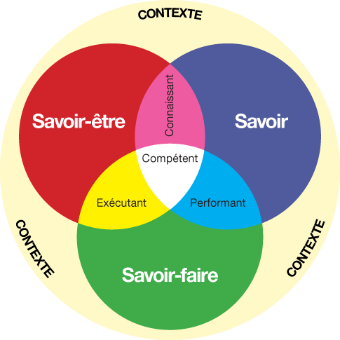
1/ Qu’est-ce qu’une compétence ?
Essais de synthèse…
Une compétence correspondrait donc à la mobilisation de diverses ressources, de trois registres différents (connaissances, capacités ou aptitudes et attitudes) dans le but d’accomplir une tache précise.
Connaissances | Les savoirs théoriques, notions, concepts…
Capacités | (aptitudes ou encore habiletés) savoir faire : des choses abstraites, transversales, supposées non directement évaluables : observer, analyser, communiquer, rédiger….
Attitudes | Les savoir être, comportements adaptés à la situation
DDEC85 - Services 1er et 2nd degrés -

Slide 8
1/ Qu’est-ce qu’une compétence ?
3°/ contextualisation / dé contextualisation : la compétence doit être maîtrisée et évaluée à travers des situations concrètes, les plus proches possible de celles rencontrées dans la vie réelle. La compétence est donc indissociable de l’activité du sujet et de la singularité du contexte dans lequel elle s’exerce
4°/ La compétence ne se donne jamais à voir directement. Son évaluation nécessite de repérer des indices (indicateurs, descripteurs), voire d’entendre l’acteur pour identifier ce qui sous-tend son action
2°/ Complexité : les tâches, les situations de mise en œuvre des compétences sont par essence complexes, requérant la mobilisation de savoirs, savoir faire, capacités, attitudes variées ;
Compétence
1°/ Intégration : les compétences intègrent diverses disciplines, diverses facettes (capacités, attitudes, connaissances). La compétence est structurée de façon combinatoire et dynamique
5°/ La compétence comporte une dimension métacognitive. Elle suppose une compréhension de la situation, mais aussi une compréhension de la manière dont on s’y prend pour être efficace
DDEC85 - Services 1er et 2nd degrés -

Slide 9
1/ Qu’est-ce qu’une compétence ?
L’approche par compétences peut s’exercer tant dans les disciplines que de façon transversale.
L’approche disciplinaire et l’approche transversale se renforcent.
Les compétences transversales peuvent se construire en même temps que les compétences disciplinaires par des situations pédagogiques adaptées (ex : travail en groupes).
Chaque discipline travaille en fonction de sa culture disciplinaire, de ses contenus et de ses méthodologies.
DDEC85 - Services 1er et 2nd degrés -

Slide 10
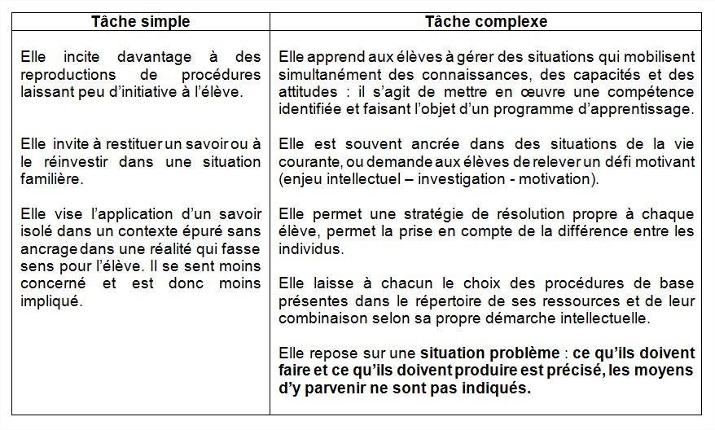
2/ Tache simple, complexe, situation problème
DDEC85 - Services 1er et 2nd degrés -

Slide 11
2/ Tache simple, complexe, situation problème
Situation problème :
Critères essentiels définissant une situation problème :
Avoir du sens (interpeller, concerner l'apprenant qui ne se contente pas d'obéir, d'exécuter) ;
Etre lié à un obstacle repéré, défini, considéré comme "dépassable" et dont les apprenants doivent prendre conscience à travers l'émergence de leurs conceptions ;
Faire naître un questionnement chez les élèves (qui ne répondent plus aux seules questions du maître) ;
DDEC85 - Services 1er et 2nd degrés -

Slide 12
2/ Tache simple, complexe, situation problème
Situation problème :
Critères essentiels définissant une situation problème :
Créer une ou des ruptures amenant à déconstruire le ou les modèles explicatifs initiaux s'ils sont inadaptés ou erronés ;
Correspondre à une situation complexe, si possible liée au réel, pouvant ouvrir sur différentes réponses acceptables et différentes stratégies utilisables ;
DDEC85 - Services 1er et 2nd degrés -

Slide 13
2/ Tache simple, complexe, situation problème
Situation problème :
Une situation problème ne peut être considérée comme telle que pour un niveau d'apprenants donné et si elle est exploitée par le professeur comme une réelle situation de recherche. De ce fait, plus qu'un ensemble de critères rigides, c'est surtout la mise en œuvre d'un état d'esprit qui la définit.
Extrait de "Faire vivre de véritables situations problèmes" Gérard de VECCHI
DDEC85 - Services 1er et 2nd degrés -

Slide 14
3/ Evaluation d’une compétence
Critères, descripteurs :
Ils traduisent ce qui est attendu (qualité) de la production ou de la prestation de l’élève.
Ils vont être communiqués à l’élève pour permettre une auto-évaluation ou une évaluation par les pairs
Pour une compétence, ces critères sont fixes, peu nombreux, pertinents, indépendants (l’échec de l’un n’entraîne pas l’échec de l’autre)
DDEC85 - Services 1er et 2nd degrés -

Slide 15
3/ Evaluation d’une compétence
Indicateurs de réussite :
Pour un critère donné, pour une tâche précise, ils permettent d’évaluer la qualité de la production en fournissant des signes observables et/ou mesurables de ce qui est attendu.
Ils sont communiqués à l’élève.
Ils peuvent servir à définir des niveaux d’exigence
DDEC85 - Services 1er et 2nd degrés -

Slide 16
3/ Evaluation d’une compétence
Niveaux d’exigence :
Ce sont les barreaux de l’échelle qui va mesurer les progrès des élèves.
Afin de se positionner clairement on utilise un nombre pair de barreaux.
Communément plutôt 4 barreaux.
Exemple :
non acquis/ en cours d’acquisition/ à renforcer/ acquis
non acquis/ en cours d’acquisition/ acquis/ maîtrisé ou réinvesti
DDEC85 - Services 1er et 2nd degrés -

Slide 17
4/ Les échelles descriptives
Il existe 2 types d’échelles : uniformes ou descriptives
Uniformes : qui valent pour toutes les compétences, qui permettent de situer l’élève mais explicitent très peu les critères.
Descriptives : qui permettent d’améliorer le feed-back pour l’élève, sur ce qu’il sait faire et ce qu’il doit faire pour progresser.
Des repères :
  Une formulation positive, il s’agit bien de critères de réussite,
  Ce sont des observables qui correspondent au niveau d’exigence
  De la précision
  De la clarté (absence de jargon)
  De la brièveté (environ 25 mots)
  Que les élèves soient acteurs dans l’appropriation et l’usage de ces échelles.
Possibilité de s’appuyer sur les taxonomies de Bloom ou Burns
DDEC85 - Services 1er et 2nd degrés -

Slide 18
Une évaluation par compétence
Note et évaluation des compétences :
Noter et évaluer les compétences sont des démarches différentes qui peuvent être complémentaires.
La notation et l’évaluation des compétences co-existent. Cette co-existence doit rendre vigilant à une cohérence entre notes et évaluations des compétences.
Le maintien de la notation avec le développement de l’évaluation des compétences occasionne, pour les professeurs, un travail accru au début. Des outils informatiques peuvent faciliter les pratiques.
DDEC85 - Services 1er et 2nd degrés -

Slide 19
Une évaluation par compétence
Conclusion…….
C’est mettre en valeur le processus d’apprentissage de l’élève et pas uniquement le résultat.
C’est permettre d’identifier sur quoi portent les progrès.
C’est motivant et stimulant pour l’élève car elle repose sur une dynamique, une ouverture de possibles et non uniquement sur des constats
DDEC85 - Services 1er et 2nd degrés -

Slide 20
Document d’accompagnement EDUSCOL
Éléments pour l’appréciation du niveau de maîtrise satisfaisant en fin de cycle 3
DDEC85 - Services 1er et 2nd degrés -

Slide 21
Document d’accompagnement EDUSCOL
Evaluation des niveaux de maîtrise du socle commun en français
DDEC85 - Services 1er et 2nd degrés -

Slide 22
Document d’accompagnement EDUSCOL
FICHE RESSOURCE: REDIGER LE BILAN DE FIN DE CYCLE DANS LE LSU, PLACE DU CONSEIL DE CYCLE
DDEC85 - Services 1er et 2nd degrés -

